Slide 1
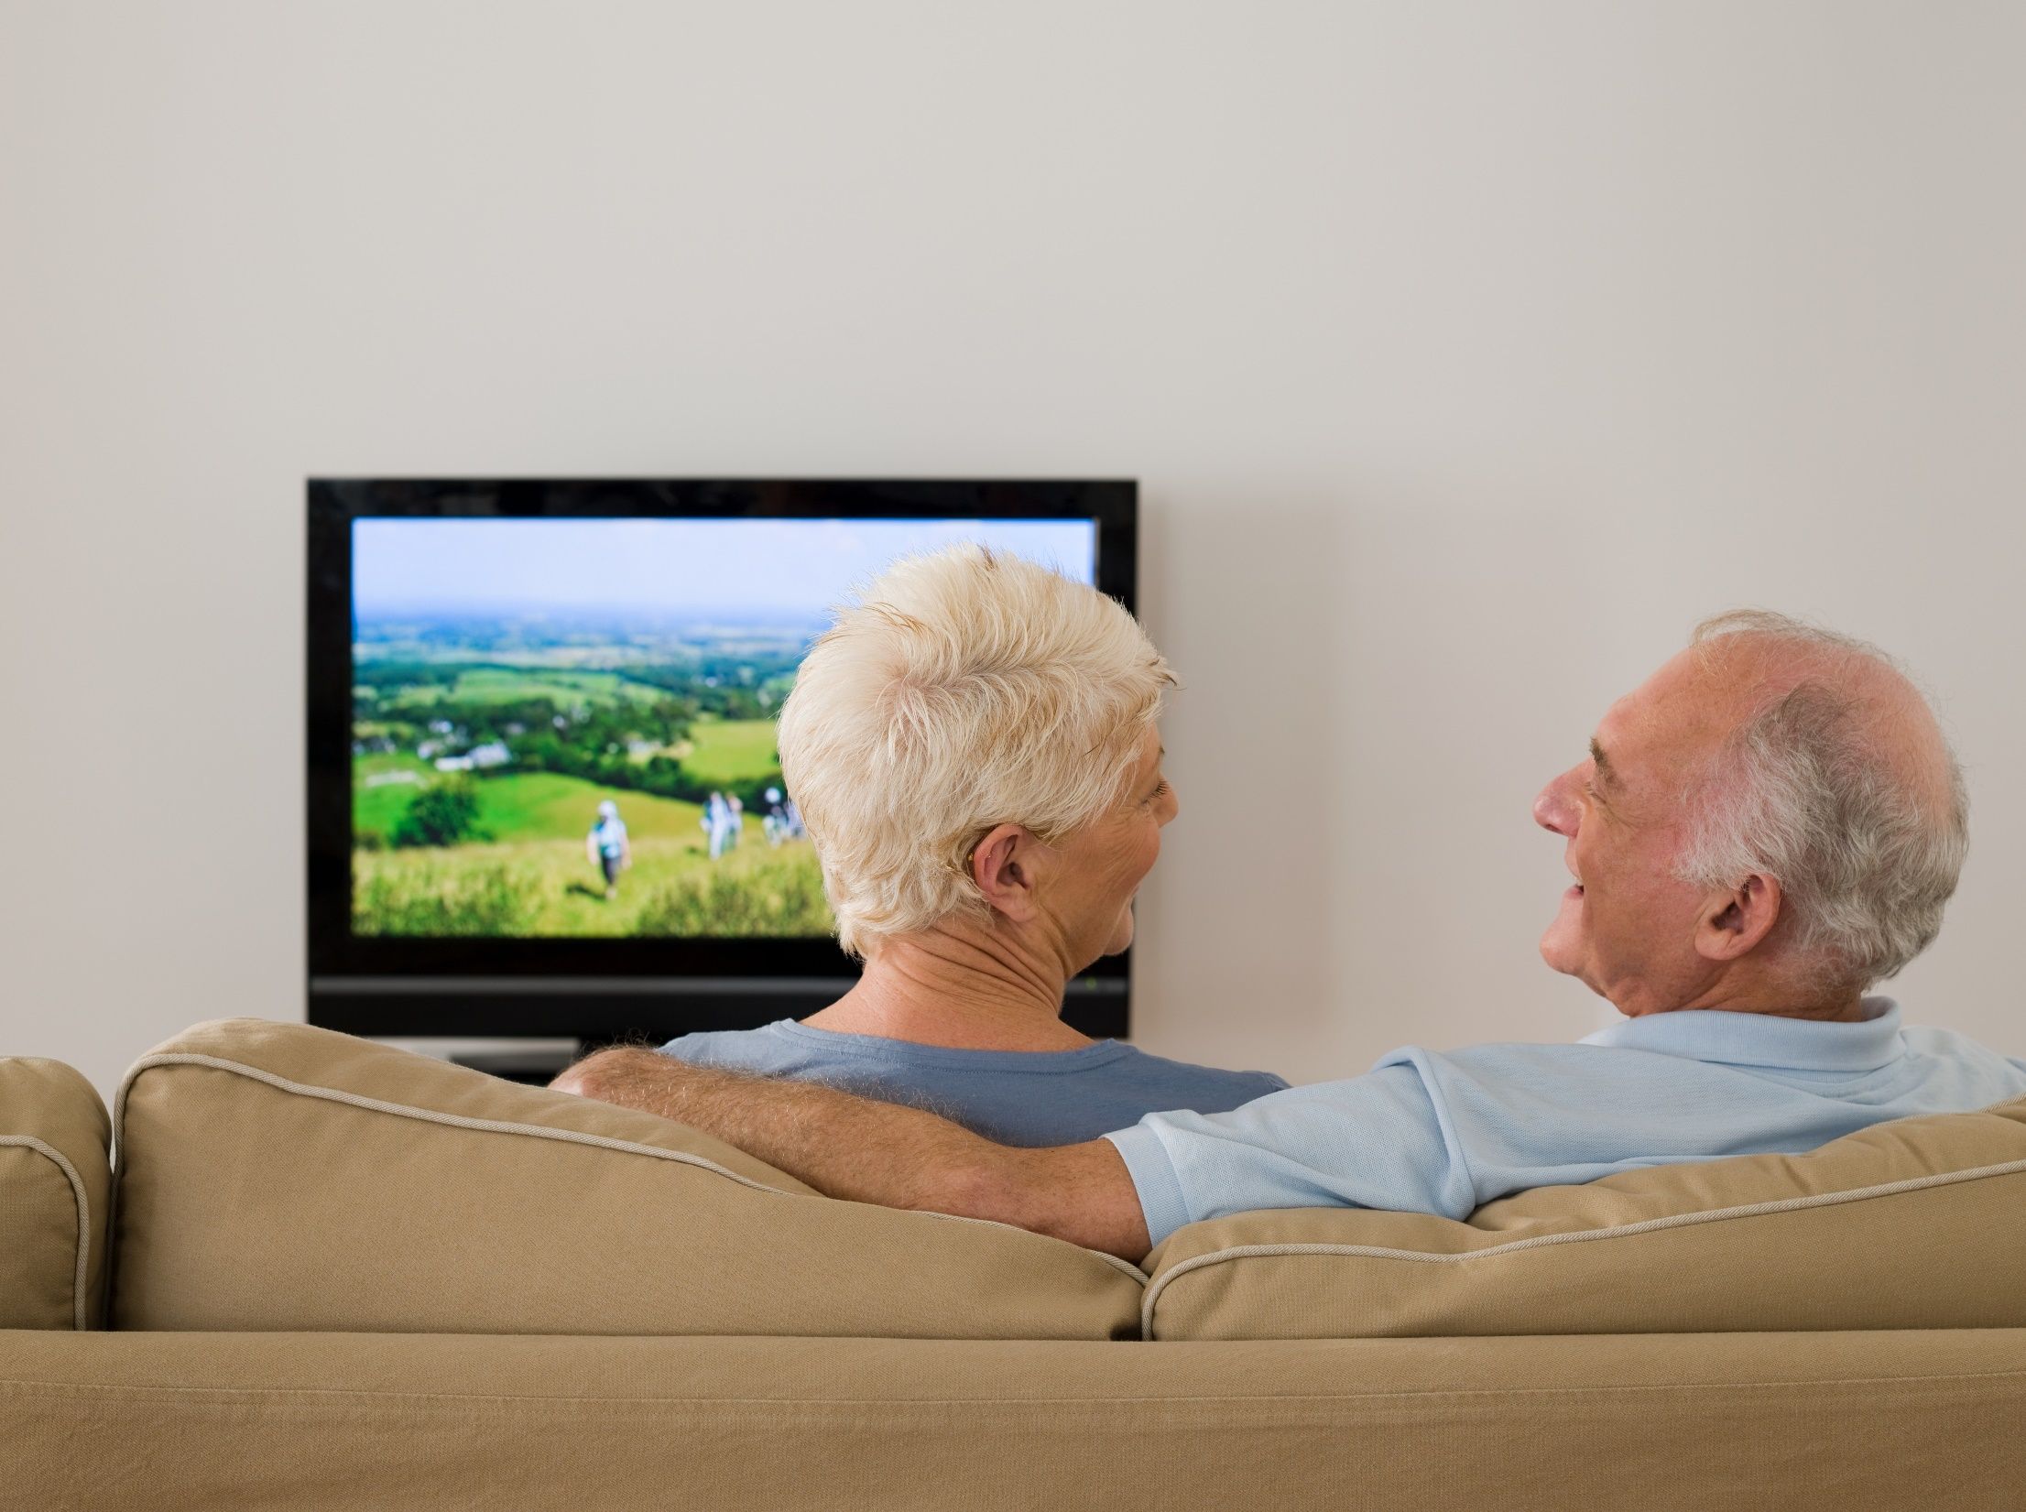
U&A:
Výzkum trhu placené TV v ČR 2019
Zpráva z kvantitativního výzkumu pro DIGI CZ s.r.o.
GfK Marketing Effectiveness
& Consumer Insights
UPDATE 25. 11. 2019

Slide 2
Obsah
Základní struktura reportu:
Pokrytá témata:
Základní údaje o výzkumu
Hlavní zjištění a doporučení
Detailní analýza
Kontakty
GfK tým pro vás
Příloha
Využívaný typ příjmu TV
Znalost poskytovatelů placené TV, klientství
Parametry odebíraných služeb
Preference ve vztahu k nastavení služby placené TV
Vnímání poskytovatelů placené TV
Spokojenost s poskytovateli placené TV
Cenová citlivost vůči produktu placené TV
Spotřebitelské chování vůči televizi

Slide 3
Základní údaje o výzkumu
Cíl výzkumu
Metoda
Výběr
Zmapování trhu placené televize
Doplnění a kvantifikace informací získaných z kvalitativního výzkumu
Změření posunu na trhu od posledního měření v roce 2017
Návrh segmentace (potenciálních) zákazníků
CAWI / CASI
online dotazování na panelu GfK Online Klub
Kvótní
Dle pohlaví, věk, vzdělání, velikosti místa bydliště a regionu NUTS3
Vzorek
Cílová osoba
Kvalifikace
n=1000
Reprezentativní struktura cílové populace dle kvótních znaků. Statistická chyba měření je +/- 3,1%.
Business-to-Consumer (B2C)
Dospělá populace 18+ let.
Reportovány jsou i různě definované podskupiny, věnujte prosím pozornost poznámce na každém slidu.
Reprezentativní vzorek populace 18+ let
bez ohledu na to zda aktuálně využívají služeb placené TV či nikoliv.
Výstupy
Sběr
Dotazník
Report (*.pptx) v ČJ
Analytické tabulky (*.xlsx)
Osobní prezentace výsledků
Sběr dat proběhl
mezi 25. 10. a 5. 11. 2019
15 minut v průměru
Dotazník byl připraven GfK Czech ve spolupráci s pověřeným zástupcem DIGI. Součástí dotazníku byla mimo jiné metodika, Net Promoter Score, MaxDiff a jednoduchý cenový test Price Sensitivity Meter (PSM).

Slide 4
Hlavní zjištění a doporučení

Slide 5
Hlavní zjištění
Využívaný typ příjmu TV
Terestrický příjem signálu je nadále nejvyužívanějším typem příjmu televize v ČR. Shodně s rokem 2017 ho využívá polovina populace. Za svůj hlavní typ příjmu ho nicméně považuje jen 40 procent.
62 procent populace ve své domácnosti odebírá v nějaké formě placenou TV.
  24 procent využívá satelitní televizi, stejný podíl televizi kabelovou. 20 procent pak využívá IPTV/OTT, což je významný nárůst (od roku 2017 o 7 procent). Naopak podíl kabelové a obzvlášť satelitní televize poklesl o 3 a 6 procent.
Informovanost o přechodu na standard DVB-T2 je téměř absolutní (96 procent). Potřebu reagovat na změnu standardu populace vnímá, málokdy nicméně představuje impuls k přechodu na placenou televizi.
  44 procent domácností je již nyní na změnu technologicky připraveno a dalších 31 procent se k tomu v brzké době chystá. Shodně s rokem 2017 7 procent uvažuje, že terestrický příjem opustí ve prospěch již paralelně využívaného placeného příjmu a 9 procent možnosti změny standardu využije k porozhlédnutí se na trhu placené TV. Pořízení placené TV v reakci na změnu standardu častěji zvažují mladí lidé a lidé s vyšším příjmem.

Slide 6
Hlavní zjištění
Znalost poskytovatelů placené TV, klientství
Podpořeně i spontánně nejznámějším poskytovatelem placené televize je O2 TV (86 procent). O druhé/třetí místo v podpořené známosti se dělí UPC (aktuálně procházející rebrandingem na Vodafone) a Skylink (obě značky cca 80 procent). UPC je nejčastěji první uvedenou značkou (28 procent). DIGI a T-Mobile TV se pak dělí o čtvrté/páté místo, přičemž značka DIGI je známější podpořeně. S relativně velkou ztrátou následuje freeSAT. Kuki, Poda, NejTV a další menší poskytovatelé placené TV dosahují přibližně desetiprocentní podpořené znalosti.
O2 TV si oproti roku 2017 polepšila ve všech parametrech znalosti značky. Rebrandingem procházející UPC díky spojení s Vodafone zlepšilo podpořenou znalost, nicméně spontánní znalost značky vč. TOM klesla. Značka DIGI (DIGI TV) si významně polepšila v podpořené znalosti značky z 52 procent (respektive 56 procent při započtení v roce 2017 samostatně dotazované značky DIGI2GO) na 64 procent. Zlepšení dosáhly také T-Mobile TV a Kuki.
V oblasti klientství došlo k poklesu zákazníků společnosti Skylink (z 29 na 27 procent na bázi uživatelů placené TV). Nárůst zaznamenala T-Mobile TV (z 3 na 7 procent). DIGI má nadále čtyřprocentní podíl na trhu.
Trh s placenou TV je nadále do velké míry definován typem příjmu; v případě satelitní TV dominuje společnost Skylink (63 procent), přičemž nezanedbatelný podíl má freeSAT (13 procent) a DIGI (7 procent), u kabelové TV vede společnost UPC (46 procent) a u IPTV/OTT značka O2 TV (34 procent).
Zatímco u satelitního a kabelového typu příjmu nedošlo k významným změnám v podílech, u internetové TV se poměr sil významně přeskupil. Svůj podíl zvýšila T-Mobile TV (nyní 16 procent). Podíl naopak poklesl O2 TV (na stále vysokých 34 procent). Ze zanedbatelného podílu na již solidní 4 procenta postoupila také DIGI. Značce DIGI se nicméně podařilo neztratit v satelitním příjmu, kde byla historicky ukotvená.

Slide 7
Hlavní zjištění
Parametry odebíraných služeb
Uživatelé kabelové i internetové televize ve třech čtvrtinách případů využívají od svého poskytovatele televize i internet. To v případě satelitního příjmu není nasnadě, přesto i zde někteří zákazníci služby kombinují. Důvodem výběru jiného poskytovatele internetu je nejčastěji cena. Druhým nejčastějším důvodem je, že k tomu tak došlo, protože se internet a televize řešily zvlášť a v různou dobu.
Uživatelé satelitní TV v průměru platí za svou službu necelých 300 Kč, u internetové je to přibližně 350 Kč – zde došlo k poklesu ceny – a u kabelové 400 Kč. Počet kanálů se mezi typy příjmu již významně neliší.
Ochota začít odebírat služby v řadách stávajících neuživatelů placené TV se od loňska významně zvýšila. Pořízení placené TV v horizontu jednoho roku nevylučuje 40 procent zákazníků. Naopak stávající uživatelé placené jsou ke změně relativně rezistentní. Dvě třetiny (67 procent) neplánují v příštím roce žádnou změnu. O změně poskytovatele uvažuje 13 procent, polovina z nich by rovnou změnila i typ příjmu.
Dva největší motivátory pro pořízení placené televize jsou velké množství kanálů (což lze považovat za tradiční atribut placené TV) a archiv již odvysílaných pořadů (což je inovativní funkcionalita). Dále motivuje možnost přeskakovat reklamy a možnost sledovat TV na více zařízeních (opět inovativní funkce spojené s IPTV/OTT). Významné jsou také dva „tradiční“ atributy, a to vysoká kvalita obrazu a atraktivní a exkluzivní obsah (např. sportovní přenosy).
U těch, kteří buď uvažují o pořízení služeb placené TV, nebo zvažují změnu svého poskytovatele, je nejvíce atraktivní značkou O2 TV, kterou preferuje 28 procent a zvažuje 55 procent zájemců (od roku 2017 si O2 TV polepšila). DIGI zvažuje – obdobně jako T-Mobile – cca 30 procent a preferuje cca 10 procent zájemců. Méně známé značky zvažuje okolo 15 procent zájemců, což reflektuje ochotu vyzkoušet služby i od dodavatelů bez renomé.

Slide 8
Hlavní zjištění
Vnímání atributů placené TV
Klíčovou předností placené TV je vysoká kvalita pořadů, která nyní – když přimějeme respondenty si vybrat – předčí velké množství kanálů, jež se jinak umisťuje až na čtvrtém místě. Předčí ho dva atributy spojené s IPTV/OTT, a to archiv pořadů a přeskakování reklam. Srovnatelně si vedou možnost sledovat TV na více a různých zařízeních, snadnost ovládání a instalace, což jsou stále důležité parametry.
Nejatraktivnějšími kanály v balíčcích jsou kanály filmové a všeobecné - obojí důležitější pro ženy. Následují pro muže důležité dokumentární a sportovní kanály.
Klíč
  Vysoká kvalita obrazu,
  přístup k archivu pořadů
Zásadní výhoda
  Možnost přeskakovat reklamy,
  velké množství kanálů
Důležité podkládající atributy
  Možnost sledovat na více zařízeních,
  snadné ovládání, snadná instalace
Důležité pro někoho
  Pokročilé funkce ovládání,
  atraktivní sportovní přenosy
„Nice to have“
  Videotéka, výběr dubbing nebo původní znění, titulky

Slide 9
Hlavní zjištění
Vnímání poskytovatelů placené TV a ochota doporučit
Síla image DIGI odpovídá známosti tohoto poskytovatele. Společně s T-Mobile je významně slabší než image 3 leaderů trhu – O2 TV, UPC a Skylinku. O2 TV je významným leaderem ve schopnosti dodávat služby na základě objednávky online a v poskytování nejmodernějších zařízení. Skylink si vede slušně v oblasti přehlednosti balíčků a rozsahu a relevance obsažených kanálů. Hodnocení image DIGI je ve většině oblastí spíše průměrné, nicméně DIGI si vede relativně dobře v důležitém atributu relevance nabízených kanálů.
Hodnocení poskytovatelů placené televize (zde hodnoceno metrikou NPS) se významně liší dle typu příjmu. V případě satelitního a kabelového příjmu je ochota doporučit poskytovatele nízká. V případě kabelového příjmu je středně dobrá a v případě IPTV/OTT dosahuje poměrně vysokých hodnot.
  U významných dodavatelů placené televize se NPS skór pohybuje okolo NPS=10, tedy mírně příznivého postoje k ochotě doporučit. Značka T-Mobile TV v porovnání s rokem 2017 ztratila svůj vynikající skór a srovnala se s ostatními značkami. Výborně si PODA. Značka DIGI také dosáhla dobrého skóru NPS=+40, nicméně velmi nízká báze neumožňuje zjištění v případě DIGI, PODA ani T-Mobile kvantifikovat.

Slide 10

Doporučení
Doporučení pro rebranding značky DIGI na značku Telly
Rebranding je příležitostí umocnit to, co je na značce DIGI nosné. Je také příležitostí nastavit vyšší standard komunikace a identity značky.
Cílem rebrandingu by mělo být:
  Přenést silné vlastnosti značky DIGI:
    Značka není ukotvená v jednom typu příjmu (jako Skylink nebo freeSAT), umožňuje kombinaci s internetem. Stávající bázi zákazníků se satelitním připojením může pod značkou Telly nabídnout lepší produkt (pokročilé funkce internetové televize) za stejnou nebo obdobnou cenu. Může tak zároveň posílit atributy spolehlivé značky, která má kvalitní zákaznický servis, o vše se postará a jedná férově a transparentně.
    DIGI má renomé středně velké značky s tradicí, která zároveň nepatří mezi „giganty“ telekomunikačního průmyslu – O2, T-Mobile a UPC/Vodafone. Mimo „gigantů“ je DIGI nejznámějším poskytovatelem služeb na síti CETIN, s dostatečným náskokem např. na AIM / Avonet s Kuki TV.
Rebranding je možno pojmout jako pozvolný přechod
  Pracovat na aspektech, kde má značka DIGI potenciál pro zlepšení:
    Nedostatečně sjednocená vizuální a komunikační identita
    Image lidové značky poskytující služby pro „obyčejného člověka“ za hubičku. Telly by měla být hlasatelem moderní, duševně mladé televize, která se přizpůsobuje tužbám a potřebám uživatele.

Slide 11
Doporučení
Obecná doporučení 1/2
Zjištění: |  | Doporučení:
Internetová televize pomalu roste na úkor satelitního typu příjmu; 70 procent uživatelů kabelové a internetové TV využívá od svého poskytovatele i internet. | → | Zaměřte svou pozornost na internetovou televizi, komunikujte její výhody. Motivujte stávající zákazníky se satelitní televizí k přechodu na OTT, kde to dovolí rychlost internetu. Kde ne, zajistěte retenci na satelitním příjmu.
Ačkoliv placenou televizi v ČR využívá „jen“ 60 procent populace, téměř všichni v nějaké formě sledují televizi a mají k ní postoj. Na základě postojů k funkcionalitám televize lze připravit segmentaci aplikovatelnou na populaci. | → | Komunikujte sdělení relevantní pro daný segment. Pro někoho je důležité, aby vše fungovalo, jak má, aby nemuseli nic nastavovat nebo řešit. Jiní se zajímají o archiv a videotéku. Pro někoho je klíček rozsah kanálů a exkluzivní obsah (např. sport). Dejte lidem ten správný důvod zvolit vaší značku.
Image DIGI není ve srovnání s leadery trhu silný ani významně diferencovaný. Přesto je na co navazovat. | → | Vymezujte se proti „arogantním mužům v obleku“ – „gigantům“ telekomunikačního průmyslu. Buďte hbití a pružní, moderní, sympatičtí a féroví. Navažte na svou relativní silnou stránku: poskytování relevantních kanálů, tedy nikoliv záplavy kanálů, ale právě ty kanály, o které mají uživatelé zájem.

Slide 12
Doporučení
Obecná doporučení 2/2
Zjištění: |  | Doporučení:
Ačkoliv si ne vždy zákazníci myslí o svých poskytovatelích placené TV pěkné věci, zákaznická loajalita je vysoká, neboť je postavená – obdobně jako u energií – na neochotě řešit změnu. | → | Nebuďte urputní, nedržte zákazníky zasmluvněním s drakonickými sankcemi (přinejmenším to tak nekomunikujte v kontaktu se zákazníkem). Důvěřujte jim, že k vám zůstanou loajální z důvodu spokojenosti se službami (ta je u DIGI poměrně vysoká)… nebo alespoň z nehybnosti, která je silnější, než je leckterý zákazník ochotný připustit.
Ochota nezákazníků přejít na služby placené TV se zvýšila (byť zřejmě ne kvůli „hrozbě“ adaptace na DVB-T2). | → | Oslovujte nezákazníky nabídkou „startovní“ internetové TV za zvýhodněnou cenu. Buďte připraveni pochytat stávající nezákazníky migrující na placenou TV v důsledku omezování dostupnosti kanálů Prima a Nova (v HD).

Slide 13
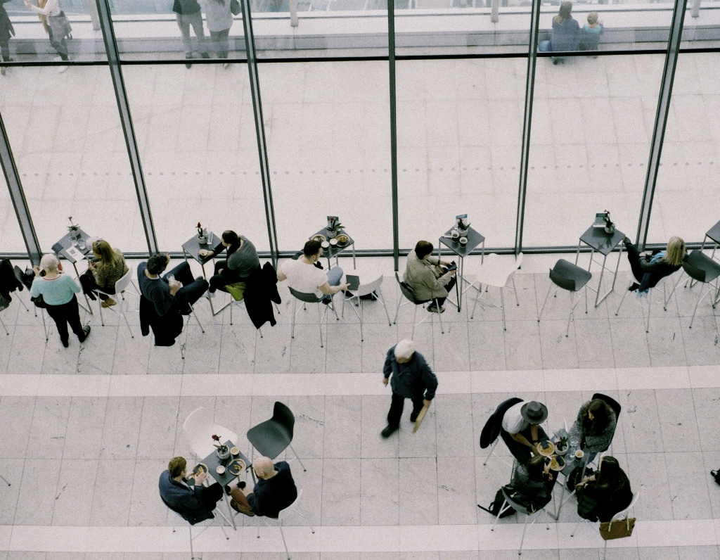
Segmentace (potenciálních) zákazníků placené TV

Slide 14
Hlavní zjištění
Segmentace
Na základě vnímání důležitosti potažmo atraktivity jednotlivých atributů placené TV jsme připravili segmentaci, která dělí populaci rozhodovatelů o záležitostech spojených s TV v ČR na 4 obdobně velké skupiny:
Jméno segmentu: | Odpůrci reklamy | Hračičkové
Popis segmentu z hlediska preferencí: | Klíčový atribut pro tyto diváky je možnost přeskočit reklamy. Ocení také přístup k archivu pořadů, nicméně nemají zájem o videotéku. | Klíčovými vlastnostmi placené TV pro tento segment jsou vysoký počet kanálů a možnost sledovat na různých zařízeních. Malý důraz kladou na snadnost ovládání a instalace, protože věří, že to zvládnou. Naopak často mají zájem o sportovní přenosy.
Popis z hlediska sociodemografie: | Častěji spolurozhodovatelé; skupina se častěji skládá z mladých lidí (18 – 29 let) nebo naopak starších (60+ let) – tedy z těch, které je obtížné oslovit masovou reklamou, častěji se zde vyskytují příležitostní diváci. Méně často zvažují pořízení placené TV, pokud jí již nemají, častěji jsou nespokojení se svým stávajícím dodavatelem placené TV, obzvlášť v případě satelitního příjmu. | Častěji muži, častěji lidé ve věku 30 – 39 let. Častěji tráví u televize 5 hodin a více denně, častěji s vyšším příjmem domácnosti, častěji uživatelé IPTV/OTT, častěji předplatitelé streamingových služeb. Častěji se vyznají v poskytovatelích služeb placené TV, častěji mají zájem o sportovní přenosy a fotbalové ligy, zajímají je nicméně častěji i dětské a zahraniční cizojazyčné kanály.
Jméno segmentu: | Pohodlní konzumenti | Nelineární diváci
Popis segmentu z hlediska preferencí: | Klíčovou vlastností pro tento segment je jednoduchost ovládání a snadnost instalace či možnost instalace profesionálem bez nutnosti zasahovat. Ještě méně než jiné skupiny je zajímá možnost přepínat mezi dabingem a titulky a mezi různými zařízeními. Prostě chtějí, aby vše fungovalo, jak má, a oni nemuseli nic nastavovat nebo řešit. | Nelineární diváci ocení v první řadě archiv a videotéku. Poměrně velký důraz kladou také na dostupnost velkého množství kanálů, ze kterých si mohou vybírat. Málo trvají na jednoduchosti, protože se považují za schopné v oblasti technologií.
Popis z hlediska sociodemografie: | Častěji ženy, častěji starší lidé (60 a více let), častěji z venkova, většinou sledují aktuální vysílání, v naprosté většině případů na TV, častěji uživatelé satelitního a terestrického typu příjmu, pokud jsou zákazníci placené TV, platí spíše nižší částku (průměrně 345 Kč), zajímají je hlavně všeobecné kanály. | Častěji lidé s vyšším vzděláním, častěji již aktuálně využívají archiv a videotéku (byť většina nelineární sledování kombinuje s lineárním), pokud jsou zákazníci placené TV, platí spíše nižší částku (průměrně 418 Kč), častěji jsou nicméně nezákazníci placené TV, častěji mají zájem o filmové kanály.

Slide 15
Hlavní zjištění
Segmentace
Na televizi se v ČR dívá téměř každý (98 %), téměř každý tedy i k televizi zaujímá nějaký postoj. Segmentace zahrnuje téměř celou populaci, tedy uživatele TV zdarma i uživatele placené TV (a v rámci ní uživatele všech typů příjmu).
V populaci ČR ve věku 18+ je 8,6 milionu osob. Je tedy možné odhadnout velikost segmentů v populaci na následující počet:
Nelineární diváci | Projekce na populaci: 1,4 mil.
Odpůrci reklamy | Projekce na populaci: 2,5 mil.
Hračičkové | Projekce na populaci: 2,3 mil.
Pohodlní konzumenti | Projekce na populaci: 2,2 mil.
V % | Báze: všichni respondenti; n=1000

Slide 16
Doporučení
Segmentace
Pro jednotlivé segmenty je možno přizpůsobit sdělení:
Jméno segmentu: | Odpůrci reklamy | Hračičkové
Relevantní marketingové sdělení: | „Važte si svého času. S internetovou televizí od DIGI* si můžete vybrat, jestli chcete sledovat reklamy. K dispozici máte archiv obsahující veškerý obsah 7 dní po odvysílání. Volba je vaše“. ** | „Internetová televize DIGI* je bránou do světa mediálního obsahu. Užívejte si obrovský rozsah kanálů včetně vašich oblíbených sportovních přenosů a fotbalových lig – to vše na kterékoliv televizi v bytě, na počítači, tabletu nebo i mobilním telefonu, ať už jste kdekoliv“
Jméno segmentu: | Pohodlní konzumenti | Nelineární diváci
Relevantní marketingové sdělení: | „Přejít na internetovou televizi DIGI* nikdy nebylo snadnější. Stačí zapojit a svět zábavy je otevřený. Vychutnejte si své oblíbené pořady v nekompromistní kvalitě. Jednoduše a bez složitých nastavení za výbornou cenu dostupné i u vás.“ | „S internetovou televizí DIGI* máte veškerý obsah na dosah ruky. Sledujte pořady napříč desítkami kanálů, využívejte archivu pořadů dostupných 7 dní po odvysílání, zalovte ve videotéce se stovkami dostupných filmů a dalších atraktivních titulů. Nepřizpůsobujte se televizi, vyberte televizi, která se přizpůsobí vám.“
* Potažmo Telly | ** Zvažte, do jaké míry si můžete dovolit komunikovat přeskakování reklam, aniž byste vyvolali reakci svých klíčových dodavatelů obsahu – skupiny Nova a Prima.

Slide 17
Doporučení
Segmentace – sociodemografické souvislosti
statisticky významný rozdíl (negativní / pozitivní)
Přehledně včetně báze skupin v xlsx zde:
* Potažmo Telly | ** Zvažte, do jaké míry si můžete dovolit komunikovat přeskakování reklam, aniž byste vyvolali reakci svých klíčových dodavatelů obsahu – skupiny Nova a Prima.

Slide 18
Doporučení
Segmentace – sociodemografické souvislosti
statisticky významný rozdíl (negativní / pozitivní)
Přehledně včetně báze skupin v xlsx zde:
* Potažmo Telly | ** Zvažte, do jaké míry si můžete dovolit komunikovat přeskakování reklam, aniž byste vyvolali reakci svých klíčových dodavatelů obsahu – skupiny Nova a Prima.

Slide 19
Doporučení
Segmentace – sociodemografické souvislosti
statisticky významný rozdíl (negativní / pozitivní)
Přehledně včetně báze skupin v xlsx zde:
* Potažmo Telly | ** Zvažte, do jaké míry si můžete dovolit komunikovat přeskakování reklam, aniž byste vyvolali reakci svých klíčových dodavatelů obsahu – skupiny Nova a Prima.

Slide 20
Doporučení
Segmentace – sociodemografické souvislosti
statisticky významný rozdíl (negativní / pozitivní)
Přehledně včetně báze skupin v xlsx zde:
* Potažmo Telly | ** Zvažte, do jaké míry si můžete dovolit komunikovat přeskakování reklam, aniž byste vyvolali reakci svých klíčových dodavatelů obsahu – skupiny Nova a Prima.

Slide 21
Doporučení
Segmentace – sociodemografické souvislosti
Jméno segmentu: | Odpůrci reklamy | Hračičkové
Popis segmentu z hlediska sociodemog.: | Odpůrci reklamy se rekrutují především z řad těch, kteří jsou sporadickými uživateli televize. Častěji se jedná o mladé lidi a spolurozhodovatele o výběru dodavatelů služeb pro domácnost (méně než samostatné rozhodovatele). V této skupině se zřejmě mísí ti, kteří by rádi využívali televizi bez reklam a ti, kteří o televizi příliš nestojí a skrze odpor k reklamám se vůči ní vymezují. V této skupině také najdeme největší podíl stávajících neuživatelů placené televize, kteří o ní ani v budoucnu nemají zájem. Pakliže tuto skupinu zrušíme jako samostatný segment, dojde k jistému přeskupení. Odpůrci reklamy se nejčastěji přesunou do segmentu hračičků (z důvodu vysoké preference pro archiv), menší díl přejde do Pohodlných konzumentů (z důvodu preference pro jednoduchost) a Nelineárních diváků (taktéž z důvodu preference pro archiv). | Hračičkové jsou významně častěji zastoupeni mezi muži, častěji ve věkové skupině 30-39 let. Častěji již jsou zákazníky placené TV, díky čemž se lépe orientují ve funkcionalitách placené TV i na trhu. Díky tomu také častěji znají značku DIGI – stejně jako další značky poskytovatelů – a častěji jsou zákazníky UPC / Vodafone a O2 TV. Častěji využívají internetovou televizi nebo kombinaci více příjmů TV (ať už proto, že kombinují výhody více typů příjmu placené TV nebo proto, že mají v domácnosti i televize využívající terestrický příjem). Indikativně lze říci, že se nerekrutují z domácností, kde by se obracela v ruce každá koruna – mají kupní sílu potřebnou k tomu, aby si mohli dovolit to, co od televize chtějí.
Jméno segmentu: | Pohodlní konzumenti | Nelineární diváci
Popis segmentu z hlediska sociodemog.: | Pohodlné konzumenty ze sociodemografických charakteristik definuje především pohlaví (častěji mezi ženami) a vyšší věk (významně častěji zastoupeni ve skupině 60+). Indikativně lze konstatovat, že sem častěji spadají uživatelé s nižším vzděláním. Pohodlní konzumenti převážně využívají terestrické nebo satelitní vysílání, což poukazuje také na častější výskyt tohoto segmentu na venkově (byť regionálně významné rozdíly nejsou). Tento segment se častěji také skládá z lidí s čistým příjmem své domácnosti do 40 tis./měs. Pohodlní konzumenti televizi zpravidla sledují 2 a více hodin denně, přičemž zpravidla sledují aktuální vysílání (méně často také využívají alternativní zařízení). | Nelineární diváci jsou relativně průřezovou skupinou z hlediska sociodemografických parametrů. Přesto se častěji vyskytují mezi mladšími uživateli (častěji 18-29 let, respektive méně často ve skupině 50 + let). Častěji dosud nevyužívají placenou televizi, terestrický příjem jsou nicméně už zvyklí doplňovat konzumací videí na internetu – ačkoliv tedy aktuálně ve většině případů nevyužívají pokročilé funkce ovládání spojené s placenou televizí, nelineární konzumace médií jim není cizí. I proto se častěji identifikují jako zájemci o služby placené TV do budoucna. Mají silné zastoupení mezi těmi, kteří již nyní využívají nějaké funkce archivu nebo videotéky.
* Potažmo Telly | ** Zvažte, do jaké míry si můžete dovolit komunikovat přeskakování reklam, aniž byste vyvolali reakci svých klíčových dodavatelů obsahu – skupiny Nova a Prima.

Slide 22
Detailní analýza

Slide 23
Značky v dotazovaných seznamech podpořené znalosti
Značka (reportovány) | Zahrnuje (dotazovány) | Barva v reportu | Podpořená znalost (%) | Klientství v populaci (%)
O2TV | O2TV
UPC | UPC / Vodafone *
Skylink | Skylink / CS Link
DIGI | DIGI TV **
T-Mobile TV | T-Mobile TV
freeSAT | freeSAT
Kuki | Kuki TV / AIM / Netbox
PODA | PODA TV
NejTV | NejTV / NET TV / Nej.cz
Sledovanitv.cz | Sledovanitv.cz
RIO TV | RIO Media / Rio TV
* Společnost UPC v roce 2019 prochází rebrandingem na Vodafone. V roce 2017 byla značka dotazována jako UPC / Horizon Go. ** V roce 2017 byla dotazována značka DIGI TV i DIGI2GO. V roce 2019 již byla dotazována jen značka DIGI TV.

Slide 24
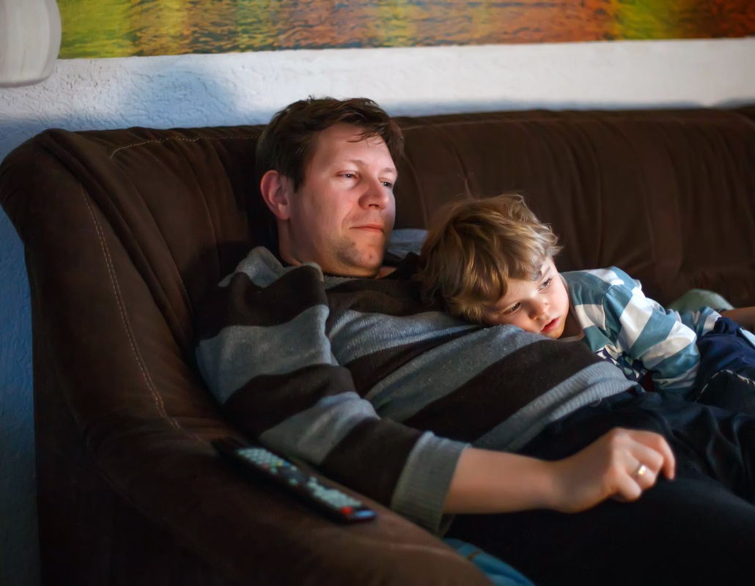
Využívaný typ příjmu TV

Slide 25
Využívané typy příjmu
Navzdory nutnosti připravit se na DVB-T2 podíl uživatelů pozemního vysílání neklesl. Klesl však podíl uživatelů kabelového a satelitního příjmu, v obou případech ve prospěch IPTV/OTT. Internetová televize tak dohnala historický náskok předchozích dvou typů příjmu. Placený příjem přes prohlížeč (např. HBO GO, Netflix) je zatím minoritní s 6 %.
Terestrický a satelitní příjem je obzvlášť populární v segmentu Pohodlných konzumentů.
Muži častěji využívají více typů příjmů, rozdíl je významný hlavně v případě internetové televize a příjmu přes prohlížeč (ať už zdarma, nebo placený).
Mladí (18 – 29 let) častěji sledují televizi přes prohlížeč. Přes prohlížeč také významně častěji sledují TV lidé se SŠ s mat. nebo vyšším vzděláním.
Meziroční pokles
Meziroční nárůst
(statisticky významný)
A01. Využíváte v současnosti ve Vaší domácnosti televizi? Pokud ano, jakým způsobem přijímáte televizní signál?
V % | Báze: všichni respondenti; n=1000 | Řazeno dle: frekvence 2019. | * nedotazováno v roce 2017

Slide 26
Hlavní typ příjmu
Jako hlavní typ příjmu dominuje pozemní příjem, následuje kabelová televize, satelitní televize a internetová televize. Tyto tři konvenční formáty placené televize dominují trhu. Příjem přes prohlížeč (vč. placeného) považují za svůj hlavní příjem jen 3 % uživatelů.
Kabelová TV je silná v Praze (32 %) a Moravskoslezském a Ústeckém kraji (36 %).
Satelitní příjem je nejčastější v segmentu Pohodlných konzumentů.
U uživatelů s VŠ vzděláním je podíl příjmu přes prohlížeč nebo aplikaci v televizi 9 %.
A02_2. Který z následujících příjmů považujete za svůj hlavní?
Hlavním myslíme, že pomocí něj sledujete televizi nejčastěji nebo že vám nabízí nejvíce možností.
V % | Báze: respondenti využívající TV; n=982 | Řazeno dle: frekvence

Slide 27
Placená TV vs. TV zdarma
Navzdory dominanci terestrického vysílání využívá téměř identicky k roku 2017 nějakou formu placené televize 62 % populace. Do vesmíru placené TV se nově dostává možnost nakupovat přístup do online knihoven jako je Netflix a HBO GO, podíl lidí, kteří tento přístup využívají jako svůj hlavní je však dosud minimální. Naprostá většina objednává přístup do videoték jako doplněk ke konvenční službě placené TV.
Meziroční pokles
Meziroční nárůst
(statisticky významný)
A01. Využíváte v současnosti ve Vaší domácnosti televizi? Pokud ano, jakým způsobem přijímáte televizní signál?
V % | Báze: všichni respondenti; n=1000 | Řazeno dle: frekvence 2019

Slide 28
Informovanost o přechodu na DVB-T2 a reakce na něj
O přechodu na DVB-T2 ví nyní téměř všichni uživatelé terestrického vysílání. K přechodu na placenou televizi potažmo zachování jen placené televize změna standardu motivuje nadále 16 %, tedy menšinu. Téměř polovina uživatelů se standardu DVB-T2 již přizpůsobila, necelá třetina je připravena to udělat v blízké době.
Pořízení placené TV v reakci na změnu standardu častěji zvažují mladí (18-29 let) a domácnosti s čistým měsíčním příjmem nad 40 tis. Kč.
Meziroční pokles
Meziroční nárůst
(statisticky významný)
DBVT1. Zaznamenal/a jste zprávu, že současný standard pozemního vysílání DVB-T bude v letech 2018-2021 nahrazen formátem DVB-T2?
DBVT2. S přechodem na formát DVB-T2 jsou spojené náklady na pořízení nové televize či set top boxu. Jak budete takovouto situaci pravděpodobně řešit?
V % | Báze: využívá terestrický příjem signálu TV | * letos nově dotazovaná položka

Slide 29

Znalost poskytovatelů placené TV, klientství

Slide 30


Znalost značky
Podpořeně i spontánně nejznámějším poskytovatelem placené televize je O2 TV. O druhé/třetí místo v podpořené známosti se dělí UPC (aktuálně procházející rebrandingem na Vodafone) a Skylink. UPC je nicméně častěji uváděno spontánně, obzvlášť jako první uvedená značka (28 %). DIGI a T-Mobile TV se pak dělí o čtvrté/páté místo. Značka DIGI je známější podpořeně.
TOP 3 značky
Známé značky
Značka DIGI je nejvíce známá lidem ve věku 40 – 49 let a lidem se základním vzděláním.
freeSAT znají častěji muži, méně často mladí lidé (18 – 29 let).
V poskytovatelích placené TV obecně se častěji vyzná segment Hračičkové.
6 %*
5 %*
B01. Jaké znáte poskytovatele služeb placené televize, ať už kabelové, satelitní nebo internetové?
B02. Někdy je těžké si hned na všechno vzpomenout. O kterých značkách z tohoto seznamu poskytovatelů služeb placené TV, včetně těch, které jste již uvedl/a, jste někdy slyšel/a?
V % | Báze: všichni respondenti; n=1000 | Řazeno dle: frekvence 2019 | * HBO GO a Netflix pravděpodobně navýšeny zmínkou o nich v otázce A01.

Slide 31







Znalost značky
O2 TV si oproti roku 2017 polepšila ve všech parametrech. Rebrandingem procházející UPC díky spojení s Vodafone zlepšilo podpořenou znalost, nicméně spontánní znalost značky vč. TOM klesla. Značka DIGI (DIGI TV) si významně polepšila v podpořené znalosti značky z 52 % na 64 % **. Zlepšení dosáhly také T-Mobile TV a Kuki.
B01. Jaké znáte poskytovatele služeb placené televize, ať už kabelové, satelitní nebo internetové?
B02. Někdy je těžké si hned na všechno vzpomenout. O kterých značkách z tohoto seznamu poskytovatelů služeb placené TV, včetně těch, které jste již uvedl/a, jste někdy slyšel/a?
V % | Báze: všichni respondenti; n=1000 | Řazeno dle: frekvence 2019 | * Aktuálně probíhá rebranding na Vodafone (loni dotazováno jako UPC / Horizon Go) | ** V roce 2017 byla dotazována značka DIGI2GO společně s DIGI TV. Zde je reportována jen značka DIGI TV, kombinace DIGI TV + DIGI2GO je analyzována dále v reportu.
Meziroční pokles
Meziroční nárůst
(statisticky významný)

Slide 32

Znalost značky
V roce 2017 byla dotazována značka DIGI a DIGI2GO samostatně. Značka DIGI2GO byla podpořeně známa 17 %, spontánní znalost byla ale téměř nulová. Když sloučíme podpořenou znalost značky DIGI TV a DIGI2GO v roce 2017, získáme hodnotu 56 %, tedy o 4 % vyšší než v případě samotné DIGI TV. I tak je však nárůst podpořené znalosti značky DIGI v roce 2019 významný.
+
B01. Jaké znáte poskytovatele služeb placené televize, ať už kabelové, satelitní nebo internetové?
B02. Někdy je těžké si hned na všechno vzpomenout. O kterých značkách z tohoto seznamu poskytovatelů služeb placené TV, včetně těch, které jste již uvedl/a, jste někdy slyšel/a?
V % | Báze: všichni respondenti; n=1000 | Řazeno dle: frekvence 2019
Meziroční pokles
Meziroční nárůst
(statisticky významný)

Slide 33
Klientství
Srovnání klientství v letech 2017 a 2019
V oblasti klientství došlo k poklesu zákazníků společnosti Skylink. Nárůst zaznamenala T-Mobile TV (z 3 na 7 procent). DIGI má nadále čtyřprocentní podíl na trhu *.
Klientství UPC / Vodafone uvádí častěji muži (24 %). Značka UPC je velmi silná v Praze (48 %).
O2 TV má nejmenší podíl ve věkové skupině 30-49 let (10 %).
Klienty Skylinku jsou častěji lidé ze segmentu Pohodlní konzumenti (38 %).
B04. Která či které z těchto společností jsou poskytovatelem služeb placené televize ve Vaší domácnosti?
V % | Báze: uživatelé daného typu příjmu; n=variabilní | Řazeno dle: frekvence 2019| * Aktuálně probíhá rebranding na Vodafone (loni dotazováno jako UPC / Horizon Go) | * zde je třeba přihlédnout ke statistické chybě, která na vzorku cca 600 respondentů může tvořit přibližně +-3 % | ** V roce 2017 byla dotazována značka DIGI2GO společně s DIGI TV
Meziroční pokles
Meziroční nárůst
(statisticky významný)

Slide 34
Klientství
Tříděné přes typ příjmu TV
Trh s placenou TV je nadále do velké míry definován typem příjmu; v případě satelitní TV dominuje společnost Skylink, přičemž nezanedbatelný podíl má freeSAT a DIGI, u kabelové TV vede společnost UPC a u IPTV/OTT značka O2 TV. Zatímco u satelitního a kabelového typu příjmu nedošlo k významným změnám v podílech, u internetové TV se poměr sil významně přeskupil (viz dále).
B04. Která či které z těchto společností jsou poskytovatelem služeb placené televize ve Vaší domácnosti?
V % | Báze: uživatelé daného typu příjmu; n=variabilní | Řazeno dle: frekvence v rámci typu příjmu

Slide 35
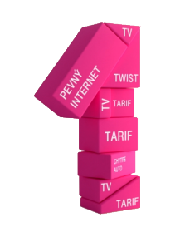










Klientství
Internetová TV
V rámci internetové televize (IPTV/OTT) došlo k přeskupení sil. Svůj podíl zvýšila T-Mobile TV (možná díky svému intenzivně komunikovanému propojení služeb Magenta). Podíl naopak poklesl O2 TV. Z poměrně zanedbatelného podílu na již solidní 4 % postoupila také DIGI. Lze se domnívat, že T-Mobile a DIGI úspěšně zalovili v řadách těch, kteří nově pořizují internetovou televizi jako náhradu jiného typu příjmu. Značka DIGI nicméně v satelitním příjmu, kde byla historicky ukotvená, významně neztratila.
Podíl internetové televize
Podíl DIGI v satelitním příjmu
Meziroční pokles
Meziroční nárůst
(statisticky významný)
B04. Která či které z těchto společností jsou poskytovatelem služeb placené televize ve Vaší domácnosti?
V % | Báze: uživatelé daného typu příjmu; n=202 | Řazeno dle: frekvence 2019

Slide 36

Parametry odebíraných služeb

Slide 37
Internet od poskytovatele a průměrná měsíční platba (za TV)
Uživatelé kabelové i internetové televize ve třech čtvrtinách případů využívají od svého poskytovatele televize i internet. To v případě satelitního příjmu není nasnadě, přesto i zde někteří zákazníci služby kombinují. Uživatelé satelitní TV v průměru platí za svou službu necelých 300 Kč, u internetové je to přibližně 350 Kč (zde došlo k poklesu ceny) a u kabelové 400 Kč. Počet kanálů se mezi typy příjmu již významně neliší.
Rok | 2017 | >>> | 2019 | 2017 | >>> | 2019 | 2017 | >>> | 2019
Ø měsíční platba: | 291 Kč | >>> | 286 Kč | 417 Kč | >>> | 406 Kč | 410 Kč | >>> | 362 Kč
Ø počet kanálů: | 84 | >>> | 83 | 74 | >>> | 79 | 71 | >>> | 81
Meziroční pokles
Meziroční nárůst
(statisticky významný)
B04. Která či které z těchto společností jsou poskytovatelem služeb placené televize ve Vaší domácnosti?
V % | Báze: uživatelé daného typu příjmu; n=variabilní | Řazeno dle: frekvence 2019

Slide 38
Internet od poskytovatele a průměrná měsíční platba (za TV)
Výše poplatku se mezi typy příjmu liší. U satelitní televize se nejčastěji pohybuje mezi 200 a 399 Kč. Nezanedbatelný podíl uživatelů (30 %) se nicméně vejde do 200 Kč. V případě kabelové televize velký podíl uživatelů platí 400 – 599 Kč. Internetová televize je v tomto poměrně rozrůzněná – řada uživatelů jí má za hubičku (do 200 Kč – 29 %), zároveň 34 % platí více než 400 Kč. V počtu dostupných kanálů jsou minimální rozdíly.
B04. Která či které z těchto společností jsou poskytovatelem služeb placené televize ve Vaší domácnosti?
V % | Báze: uživatelé daného typu příjmu; n=variabilní | Řazeno dle: frekvence 2019

Slide 39
Proč uživatel nemá internet od stejného poskytovatele, jako TV
Situace, kdy zákazník neodebírá od svého poskytovatele (nebo žádného ze svých poskytovatelů) TV také internet nastává nejčastěji v případě satelitního příjmu (nebo kombinace satelitního příjmu s terestrickým). Dva dominantní poskytovatelé satelitního příjmu – Skylink a freeSAT – internet ani nenabízí. Přesto důvodem výběru jiného poskytovatele internetu je nejčastěji cena. Druhým nejčastějším důvodem je, že k tomu tak došlo, protože se internet a televize řešily zvlášť a v různou dobu.
Kombinace typů příjmů v tomto případě znamená nejčastěji satelitní + terestrický příjem.
IPTV2. Z jakého důvodu využíváte placenou televizi a internet od různých poskytovatelů?
V % | Báze: nevyužívá internet od svého poskytovatele placené TV; n=266 | Řazeno dle: frekvence 2019

Slide 40
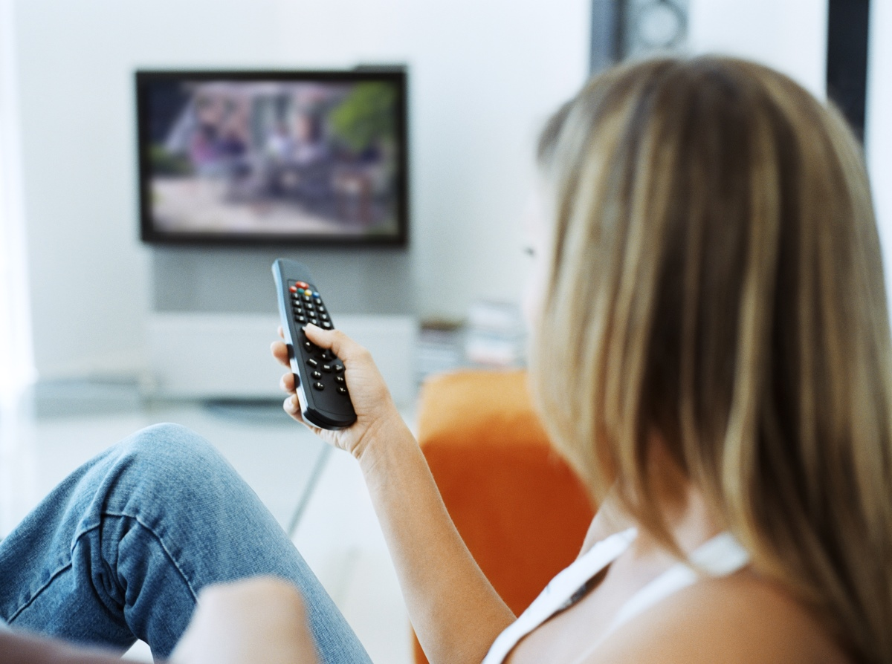
Preference ve vztahu k nastavení služby placené TV

Slide 41
Zájem začít odebírat služby placené televize
Ochota začít odebírat služby v řadách stávajících neuživatelů placené TV se od loňska významně zvýšila. Pořízení placené TV v horizontu jednoho roku nevylučuje 40 % zákazníků, přičemž k největšímu nárůstu došlo v krátkodobém horizontu (do 6 měs.).
Pořízení služeb placené TV zvažují nejčastěji lidé ve věku 18 – 39 let – cca 50 %. Nejčastěji se jedná také o lidi, kteří v rámci terestrického nebo jiného příjmu zdarma 4-5 hodin.
Vyšší ochota pořídit si služby placené TV je v řadách segmentů Hračičků a Nelineárních diváků.
Meziroční pokles
Meziroční nárůst
(statisticky významný)
B08. Měl/a byste zájem v nejbližší době začít využívat služeb placené televize?
V % | Báze: nevyužívá placenou TV

Slide 42
Zájem změnit dodavatele placené televize
Dvě třetiny (67%) stávajících uživatelů placené TV neplánují v příštím roce žádnou změnu. 13 % uvažuje o změně, polovina z nich by rovnou změnila i typ příjmu.
Mírně častěji o změně poskytovatele i typu příjmu uvažují muži, lidé využívající kombinaci typů příjmu a zákazníci Skylinku (jakožto největšího dodavatele mírně antikvovaného typu příjmu) – ve všech případech 10 %.
Meziroční pokles
Meziroční nárůst
(statisticky významný)
B10. Uvažujete v příštím roce o změně poskytovatele služeb placené televize?
V % | Báze: využívá placenou TV

Slide 43
Atraktivita atributů placené TV v očích stávajících neuživatelů
Dva největší motivátory pro pořízení placené televize jsou velké množství kanálů (což lze považovat za tradiční atribut placené TV) a archiv již odvysílaných pořadů (což je inovativní funkcionalita). Dále motivuje možnost přeskakovat reklamy a možnost sledovat na více zařízeních (opět inovativní funkce spojené s IPTV/OTT). 40 % ještě přesahují dva „tradiční“ atributy, a to vysoká kvalita obrazu a atraktivní a exkluzivní obsah (např. sportovní přenosy).
Přeskakování reklam a kvalita obrazu jsou obzvlášť důležité pro muže.
Mladí (18-29 let) častěji oceňují videotéku, možnost přeskakovat reklamy, exkluzivní obsah a možnost měnit znění a titulky pořadů.
Motivátory pro pořízení placené TV (zde dotazovány jen na podmnožině neuživatelů placené TV se zájmem o pořízení) souvisejí s obecnou atraktivitou parametrů placené TV. Na té je postavena segmentace využitá v tomto výzkumu – viz Závěry / Segmentace.
B09a. Uvedl/a jste, že byste v budoucnu měl/a zájem začít využívat služeb placené televize. Co vás motivuje začít využívat placenou televizi?
V % | Báze: neuživatelé placené TV se zájmem o její pořízení | n=151 | Řazeno dle: frekvence 2019

Slide 44
Zvažování a preference značek poskytovatelů placené TV
U těch, kteří buď uvažují o pořízení služeb placené TV, nebo zvažují změnu svého poskytovatele, je nejvíce atraktivní značkou O2 TV, kterou preferuje 28 % a zvažuje 55 % zájemců. DIGI zvažuje – obdobně jako T-Mobile cca 33 % a preferuje cca 10 %. Méně známé značky zvažuje okolo 15 % zájemců, což reflektuje ochotu vyzkoušet služby i od dodavatelů bez renomé.
TOP 3 značky
Známé značky
B11. O kterých z níže uvedených společností byste uvažoval/a jako o budoucím možném poskytovateli služeb placené TV pro vaši domácnost? Vyberte prosím jednoho preferovaného a označte všechny další zvažované.
V % | Báze: Neuživatelé placené TV, kteří o ní mají zájem NEBO uživatelé placené TV, kteří zvažují změnu na jiného poskytovatele; n=331 | Řazeno dle: frekvence 2019

Slide 45
Zvažování a preference značek poskytovatelů placené TV
V porovnání s rokem 2017 si mezi těmi, kteří mají zájem pořídit placenou TV nebo změnit dodavatele, polepšil jako nejvíce preferovaný poskytovatel O2 TV. Atraktivita ostatních významných značek – včetně DIGI – je v roce 2019 na obdobné úrovni.
B11. O kterých z níže uvedených společností byste uvažoval/a jako o budoucím možném poskytovateli služeb placené TV pro vaši domácnost? Vyberte prosím jednoho preferovaného a označte všechny další zvažované.
V % | Báze: Neuživatelé placené TV, kteří o ní mají zájem NEBO uživatelé placené TV, kteří zvažují změnu na jiného poskytovatele; n2019=331; n2017=286 | * Aktuálně probíhá rebranding na Vodafone (loni dotazováno jako UPC / Horizon Go) | ** V roce 2017 byla dotazována značka DIGI2GO společně s DIGI TV
Meziroční pokles
Meziroční nárůst
(statisticky významný)

Slide 46
Vnímání atributů placené TV
Řazení dle důležitosti pomocí metodiky MaxDiff*
Klíčovou předností placené TV je vysoká kvalita pořadů, která nyní – když přimějeme respondenty si vybrat – předčí velké množství kanálů, které se jinak umisťuje až na čtvrtém místě. Předčí ho dva atributy spojené s IPTV/OTT, a to archiv pořadů a přeskakování reklam. Obdobně si vedou možnost sledovat TV na více a různých zařízeních, snadnost ovládání a instalace.
Na této proměnné je postavena segmentace využitá v tomto výzkumu – viz Závěry / Segmentace.
Atraktivní sportovní přenosy se umisťují poměrně nízko, protože jsou relevantní jen pro část zákaznické báze.
O sportovní kanály má zájem 39 % populace.
Videotéka je o mnoho méně atraktivní než obdobně fungující archiv odvysílaných pořadů, protože si jí uživatelé spojují s dalšími poplatky.
Možnost vybrat dubbing, titulky nebo původní znění programů je skutečně jen „nice to have“.
MaxDiff: MD1. Kterou z uvedených výhod placené televize považujete za nejvíce důležitou?
MD2. Kterou z uvedených výhod placené televize považujete naopak za nejméně důležitou?
Hodnoty ve skórech MaxDiff | Báze: všichni respondenti; n=1000 | * MaxDiff kombinuje parametry v několika po sobě jdoucích iteracích v setech po čtyřech, přičemž respondent vybírá nejdůležitější a nejméně důležitý atribut z každého setu. Díky tomu jsou výsledky rozrůzněné, protože respondent musí vždy nějaký atribut oželet na úkor jiného. | ** TV, PC, tablet, notebook, chytrý telefon

Slide 47
Vnímání atributů placené TV
Řazení dle důležitosti pomocí metodiky MaxDiff*
Je zajímavé porovnat preference vůči placené televizi celé populace a lidí se zájmem o sport. Jejich preference se velmi neliší od zbytku populace vyjma právě zájmu o atraktivní sportovní přenosy, které se posunou na sdílené první místo s kvalitou obrazu. Směrem dolů pak stlačí možnost přístupu do archivu pořadů a s ním asociovanou funkcionalitu přeskakování reklam. Také důraz na snadné ovládání je u těch, kteří mají zájem o sport (tedy častěji mužů a členů segmentu Hračičků), nižší.
MaxDiff: MD1. Kterou z uvedených výhod placené televize považujete za nejvíce důležitou?
MD2. Kterou z uvedených výhod placené televize považujete naopak za nejméně důležitou?
Hodnoty ve skórech MaxDiff | Báze: všichni respondenti; n=1000 | * MaxDiff kombinuje parametry v několika po sobě jdoucích iteracích v setech po čtyřech, přičemž respondent vybírá nejdůležitější a nejméně důležitý atribut z každého setu. Díky tomu jsou výsledky rozrůzněné, protože respondent musí vždy nějaký atribut oželet na úkor jiného. | ** TV, PC, tablet, notebook, chytrý telefon | *** „sporťák“ je definován jako divák/uživatel (ne)placené TV, který v otázce MD2 uvedl, že má zájem o sportovní kanály.

Slide 48
Zvažování a preference značek poskytovatelů placené TV
Nejatraktivnějšími kanály v balíčcích jsou kanály filmové a všeobecné - obojí důležitější pro ženy (ocení 75 resp 76 % žen). Následují pro muže důležité dokumentární a sportovní kanály (ocení 70 a 47 % mužů). Dětské, a hudební kanály ocení opět ženy (32 a 26 %), fotbalové ligy zase muži (27 %).
Lidé ve věku 18-29 let častěji ocení hudební kanály (37 %)
Lidé ve věku 30-39 častěji cení filmové (78 %) a dětské (45 %) kanály.
Lidé ve věku 60+ častěji ocení všeobecné (76 %) a dokumentární (70 %) kanály.
Zákazníci placené TV častěji ocení dokumentární kanály (66 %), sportovní kanály (42 %) a dětské kanály (27 %).
Zákazníci placené TV platící více, než je průměrná částka (385 Kč) častěji oceňují sportovní kanály a fotbalové ligy. Lze předpokládat, že právě proto platí více.
MD3. Jaké typy kanálů či programů jsou pro vás nebo členy vaší domácnosti zajímavé?
V % | Báze: všichni respondenti; n=1000
Nižší / vyšší hodnota oproti průměru
(statisticky významný)

Slide 49
Zvažování a preference značek poskytovatelů placené TV
Preference vůči atributům (funkcím) placené TV významně koreluje s preferencemi vůči obsahu. Nelineární diváci mají častěji zájem o filmové kanály, pohodlní konzumenti si zase častěji vystačí s všeobecnými kanály (Nova, Prima a další), Hračičkové – což jsou také častěji muži – mají větší zájem o sport, ale také o méně mainstreamové zahraniční kanály. Zájem o hudební kanály obecně v porovnání s rokem 2017 poklesl (o 5 %), ostatní typy kanálů nezaznamenaly změnu.
Nelineární diváci častěji mají zájem o filmové kanály (87 %)
Pohodlní konzumenti častěji mají zájem o všeobecné kanály (83 %)
Hračičkové častěji mají zájem o sportovní přenosy (51 %) a fotbalové ligy (29 %), zajímají je nicméně častěji i dětské a zahraniční cizojazyčné kanály (30 resp. 10 %).
MD3. Jaké typy kanálů či programů jsou pro vás nebo členy vaší domácnosti zajímavé?
V % | Báze: všichni respondenti; n=1000
Meziroční pokles
Meziroční nárůst
(statisticky významný)

Slide 50
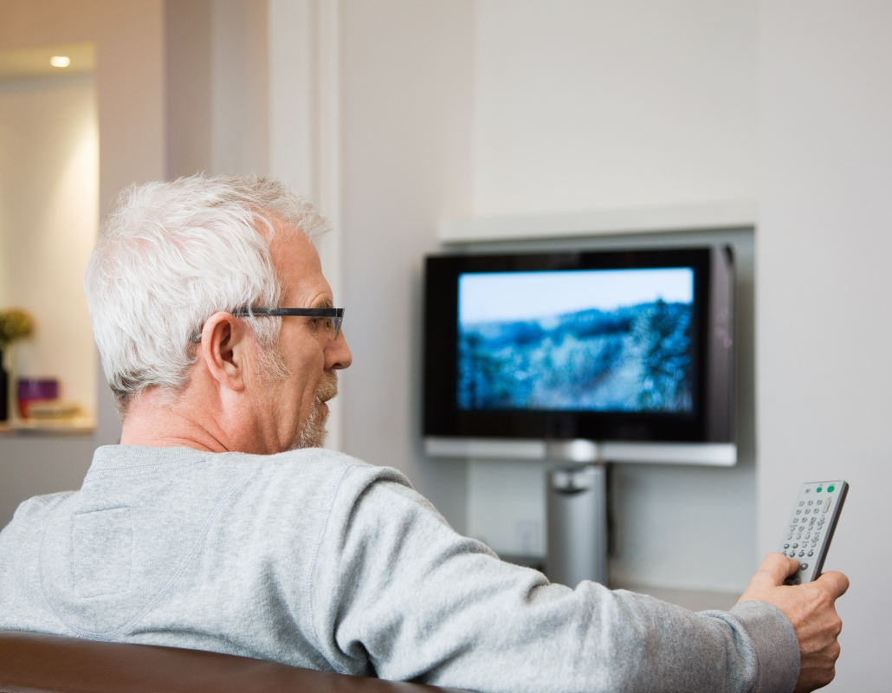
Vnímání poskytovatelů placené TV

Slide 51
Vnímání poskytovatelů placené TV
Síla a „tvar“ image společností
Síla image DIGI odpovídá známosti tohoto poskytovatele. Společně s T-Mobile je významně slabší než image 3 leaderů trhu – O2 TV, UPC a Skylinku. O2 TV je významným leaderem ve schopnosti dodávat služby na základě objednávky online a v poskytování nejmodernějších zařízení. Skylink si vede slušně v oblasti přehlednosti balíčků a rozsahu a relevance obsažených kanálů.
Službu tohoto poskyt. si mohu pohodlně zřídit online
Poskytuje nejmodernější hardware
Poskytuje přehledné služby / balíčky
Nabízí právě ty kanály, které mě zajímají
Nabízí největší rozsah kanálů
Má kvalitní zákaznický servis
Vše zařídí, ušetří mi spoustu starostí
Mohu se na ně spolehnout
Jedná vůči zákazníkům férově a transparentně
Poskytuje služby za rozumné ceny
Zákazník je pro ně na prvním místě
Všichni poskytovatelé si vedou poměrně mizerně ve schopnosti nabídnout dobrou cenu (byť tato stížnost zákazníků je univerzální napříč odvětvími služeb). Hodnocení je také poměrně přísné v oblasti zákaznické orientace a férovosti. Lze říci, že poskytovatelé placené TV na trhu se zábavou mají obdobnou pověst jako taxikáři v městské dopravě. Možná i zde digitalizace přinese potenciál pro restart.
B12. Nyní uvidíte sérii výroků, které mohou nebo nemusí platit pro jednotlivé poskytovatele placené TV bez ohledu na to, zda jejich služby využíváte nebo ne. Řekněte mi u každého výroku, na které z těchto poskytovatelů se nejvíc hodí. Můžete vybrat jednoho či více poskytovatelů, ale také žádného.
V % | Báze: všichni respondenti; n=1000 | Řazeno dle: průměrného image všech značek

Slide 52
Vnímání poskytovatelů placené TV
Relativní rozdíly v image značek
Podíváme-li se na image poskytovatelů relativní optikou, vidíme, že image DIGI je ve většině oblastí spíše průměrný, nicméně DIGI si vede dobře v důležitém atributu relevance nabízených kanálů. Nejvíce diferencují: 1) digitální dostupnost, modernost, rozsah kanálů a služby za rozumné ceny. V posledních dvou jmenovaných vede Skylink (v případě ceny na úkor O2 TV a v případě rozsahu kanálů na úkor T-Mobile TV). O2 TV naopak relativně vítězí nad Skylinkem v oblasti modernosti hardware. T-Mobile relativně vede ve vnímání dostupnosti online.
Službu tohoto poskyt. si mohu pohodlně zřídit online
Poskytuje nejmodernější hardware
Nabízí největší rozsah kanálů
Poskytuje služby za rozumné ceny
Nabízí právě ty kanály, které mě zajímají
Má kvalitní zákaznický servis
Zákazník je pro ně na prvním místě
Vše zařídí, ušetří mi spoustu starostí
Mohu se na ně spolehnout
Jedná vůči zákazníkům férově a transparentně
Poskytuje přehledné služby / balíčky
+
-
B12. Nyní uvidíte sérii výroků, které mohou nebo nemusí platit pro jednotlivé poskytovatele placené TV bez ohledu na to, zda jejich služby využíváte nebo ne. Řekněte mi u každého výroku, na které z těchto poskytovatelů se nejvíc hodí. Můžete vybrat jednoho či více poskytovatelů, ale také žádného.
V % | Báze: všichni respondenti; n=1000 | Řazeno dle: velikosti relativních rozdílů v hodnocení značek

Slide 53
Vnímání poskytovatelů placené TV
Vnímání trhu placené TV (agregované)
Digitální přístupnost a modernost hardware jsou parametry, ve kterých si poskytovatelé placené TV vedou dobře. Tyto parametry zároveň poměrně dobře diferencují mezi jednotlivými poskytovateli. Z hlediska zákazníků se nicméně jedná – společně s rozsahem nabízených kanálů, který také poměrně silně diferencuje – o nejméně důležité parametry. Naopak relevance nabízených kanálů (což je něco, v čem si vede slušně DIGI), je jedním z nejdůležitějších parametrů. Úplně nejdůležitějšími parametry jsou spolehlivost, férovost a cenová výhodnost. V těch si ovšem dodavatelé nevedou příliš dobře. V nejdůležitějším aspektu – ceně – pokulhává obzvlášť O2 TV.
diferencuje málo
diferencuje hodně
Službu tohoto poskyt. si mohu pohodlně zřídit online
Poskytuje nejmodernější hardware
Poskytuje přehledné služby / balíčky
Nabízí právě ty kanály, které mě zajímají
Nabízí největší rozsah kanálů
Má kvalitní zákaznický servis
Vše zařídí, ušetří mi spoustu starostí
Mohu se na ně spolehnout
Jedná vůči zákazníkům férově a transparentně
Poskytuje služby za rozumné ceny
Zákazník je pro ně na prvním místě
B12. Nyní uvidíte sérii výroků, které mohou nebo nemusí platit pro jednotlivé poskytovatele placené TV bez ohledu na to, zda jejich služby využíváte nebo ne. Řekněte mi u každého výroku, na které z těchto poskytovatelů se nejvíc hodí. Můžete vybrat jednoho či více poskytovatelů, ale také žádného.
B13. Pokud byste si nyní vybíral/a dodavatele služeb placené TV pro svoji domácnost, nakolik důležité by pro Vás byly následující atributy poskytovatele? Použijte škálu od 1 do 10, kde 10 = velice důležité a 1 = naprosto nedůležité.
V % | Báze: všichni respondenti; n=1000 | Řazeno dle: průměrného image všech značek
Bod zájmu

Slide 54
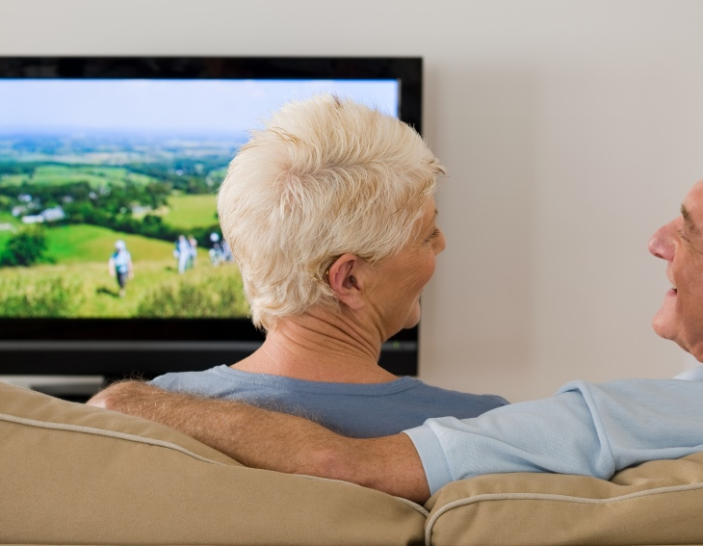
Spokojenost s poskytovateli placené TV

Slide 55
Ochota doporučit poskytovatele
Net Promoter Score (NPS) dle typu příjmu
Hodnocení poskytovatelů placené televize (zde hodnoceno metrikou NPS) se významně liší dle typu příjmu. V případě satelitního a kabelového příjmu je hodnocení chladnější (byť NPS score je v pozitivních hodnotách). V případě kabelového příjmu je středně dobré a v případě IPTV/OTT dosahuje poměrně vysokých hodnot. Mezi lety 2017 a 2019 nedošlo k významné změně.
NPS dle typu příjmu *
2019
NPS dle typu příjmu *
2017
Odpůrci reklamy jsou častěji nespokojení se svým stávajícím dodavatelem placené TV, obzvlášť v případě satelitního příjmu.
NPS1. Na základě svých dosavadních zkušeností se svým stávajícím poskytovatelem služeb placené TV, značkou <ZNAČKA>, doporučil/a byste ho svým přátelům a/nebo známým?
V % | Báze: zákazníci daného poskytovatele; n=variabilní | Řazeno dle: báze | * Zde zobrazen výsledek za uživatele jen jednoho typu příjmu, nikoliv kombinace.

Slide 56




Ochota doporučit poskytovatele
Net Promoter Score (NPS) dle poskytovatelů placené TV – vývoj
U významných dodavatelů placené televize se NPS skór pohybuje okolo NPS=10, tedy mírně příznivého postoje k ochotě doporučit. Značka T-Mobile TV v porovnání s rokem 2017 ztratila svůj vynikající skór a srovnala se s ostatními značkami. Výborně si PODA. Značka DIGI také dosáhla dobrého skóru NPS=+40, nicméně velmi nízká báze neumožňuje zjištění v případě DIGI, PODA ani T-Mobile kvantifikovat.
n₂₀₁₉= | 196 | 141 | 125 | 47 | 36 * | 33 * | 32 *
n₂₀₁₇= | 213 | 159 | 132 | 27 * | 61 | 27 * | 29 *
NPS1. Na základě svých dosavadních zkušeností se svým stávajícím poskytovatelem služeb placené TV, značkou <ZNAČKA>, doporučil/a byste ho svým přátelům a/nebo známým?
V % | Báze: zákazníci daného poskytovatele; n=variabilní | Řazeno dle: báze | * POZOR, nízká báze.

Slide 57

Cenová citlivost vůči produktu placené TV

Slide 58
Cenová citlivost
Price Sensitivity Meter (PSM)
Jako pro zákazníky přijatelná cena za základní balíček se sedmdesáti programy napříč tematickým spektrem se ukazuje 238 Kč měsíčně.
Zjištěné cenové úrovně
Optimální cenové rozpětí Rozpětí, ohraničené marginálními body ve kterém by se produkt měl pohybovat, aby byl pro zákazníky přijatelný. | 138 Kč až 269 Kč
Optimální cena cena, kterou by si zákazníci „přáli“. Takováto cena by je rozhýbala k přechodu. | 151 Kč
Indiferentní cena Cena, kterou jsou zákazníci ochotni tolerovat a považují ji za adekvátní pro popsanou službu. | 238 Kč
Bod marginální levnosti
Kde se protínají křivky „drahý“ a „příliš levný“.
Bod marginální drahosti
Kde se protínají křivky „příliš drahý“ a „dobrá cena“.
PSM1_DIGI. Nyní si představte, že byste vybíral/a nového poskytovatele služby placené televize pro svou domácnost. Postupně Vám předložíme čtyři otázky a Vy mi pro každou z nich řekněte, o jaké ceně byste uvažoval/a. Jako modelový příklad prosím uvažujte programový balíček se všemi běžnými TV programy. Balíček obsahuje 70 programů, včetně filmových, sportovních, dokumentárních, dětských, všeobecných, zpravodajských, erotických a hudebních.
V % | Báze: všichni respondenti; n=1000.

Slide 59
Cenová citlivost
Price Sensitivity Meter (PSM)
Optimální cenové rozpětí pro základní balíček se sedmdesáti programy napříč tematickým spektrem se v roce 2019 mírně rozšířilo, lze ho nicméně považovat v rámci statistické chyby za totožné. To samé lze říct o optimální a indiferentní ceně za produkt.
PSM1_DIGI. Nyní si představte, že byste vybíral/a nového poskytovatele služby placené televize pro svou domácnost. Postupně Vám předložíme čtyři otázky a Vy mi pro každou z nich řekněte, o jaké ceně byste uvažoval/a. Jako modelový příklad prosím uvažujte programový balíček se všemi běžnými TV programy. Balíček obsahuje 70 programů, včetně filmových, sportovních, dokumentárních, dětských, všeobecných, zpravodajských, erotických a hudebních.
V % | Báze: všichni respondenti; n=1000.

Slide 60
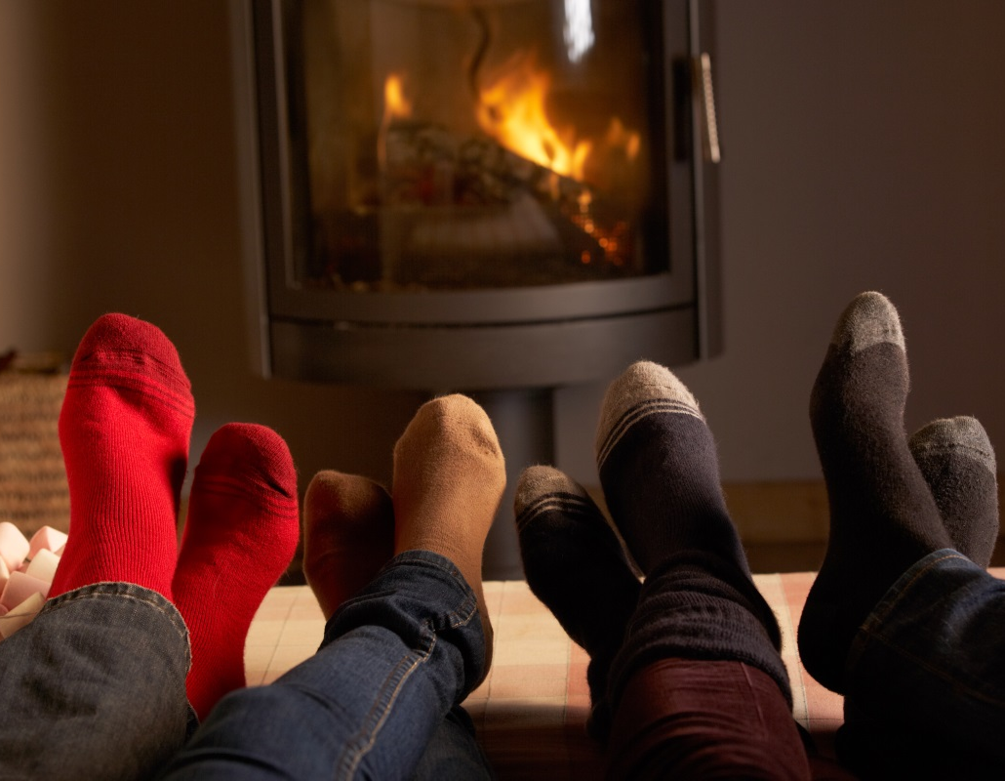
Spotřebitelské chování vůči televizi

Slide 61
Spotřebitelské chování vůči televizi
Doba sledování TV denně, forma sledovaného obsahu a zařízení
50 % internetové populace sleduje TV 2-3 hodiny denně a 24 % 4-5 hodin denně. Třetina diváků dnes už kombinuje aktuální vysílání s VOD a desetina dokonce preferuje VOD. Přesto aktuální vysílání stále vede. 20 % sleduje někdy nebo dokonce většinou TV na počítači.
Více hodin denně sledují televizi ženy a lidé starší 60 let. Ze segmentů jsou to nejčastěji Hračičkové. Méně hodin naopak lidé s vyšším vzděláním a segment Odpůrců reklamy.
Sledování VOD a sledování na počítači je častější u segmentu Nelineárních diváků. I mezi nimi ale 40 % nejčastěji sleduje aktuální vysílání a 70 % sleduje obsah většinou na televizi.
SC5a. Kolik hodin denně průměrně strávíte sledováním televizních pořadů, máme na mysli jak aktuální vysílání, tak sledování nahraných nebo archivovaných pořadů?
SC6. Při sledování televizních pořadů se díváte především na živé (aktuální) vysílání, nebo si vybíráte pořady z archivu / videotéky daného kanálu?
SC7. Při sledování televizních pořadů se díváte většinou na klasickou televizi, nebo je sledujete na monitoru počítače?
V % | Báze: všichni respondenti; n=1000.

Slide 62
Děkujeme za pozornost.
GfK Czech, s.r.o.
Kavčí Hory Office Park
Na Hřebenech II 1718/10
140 00 Praha 4
Česká republika
Nemáme křišťálovou kouli. Ale milujeme data a vědu a víme, jak tyto dvě oblasti propojit. Věnujeme pozornost detailu. Jsme digitální inženýři, kteří provádějí prvotřídní analytické operace a poskytují realizovatelná doporučení s využitím špičkové technologie.
https://www.gfk.com/cz/

Slide 63
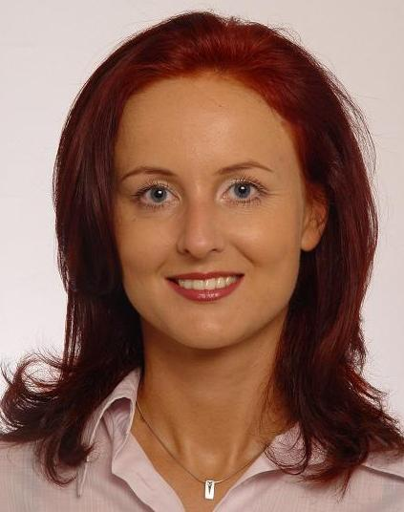
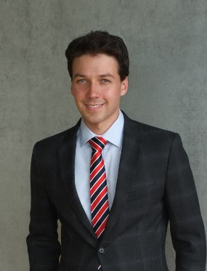
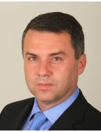
GfK tým pro vás
Pokud máte k výzkumu jakékoliv otázky, budeme rádi, když se nám ozvete.
Eva ČEKALOVÁ
Šimon FIALA
Qualitative Research Vendor
Senior Consultant Marketing Effectiveness
Role: Provedení kvalitativního výzkumu
Role: Projektové řízení + provedení kvantitativního výzkumu
[kontakt odstraněn]
[kontakt odstraněn]
[kontakt odstraněn]
[kontakt odstraněn]
Jiří NOSEK
Client Business Partner & CCO
Role: Quality assurance
[kontakt odstraněn]
[kontakt odstraněn]

Slide 64
Příloha

Slide 65
Vnímání poskytovatelů placené TV
Síla a „tvar“ image společností – vývoj v čase
V image parametrech značek nastalo od roku 2017 řada posunů. Větší část z nich je metodologického původu. V důsledku snížení počtu výroků a dotazovaných značek došlo k navýšení výsledných hodnot napříč trhem. Za zmínku nicméně stojí následující zjištění: 1) nejmenší nárůst se projevil u značky UPC, která dokonce v jednom parametru poklesla. To lze interpretovat jako jistou stagnaci této značky. 2) Značka O2 TV zaznamenala opravdu velký pozitivní posun v atributu „Poskytuje nejmodernější hardware“. 3) Značka DIGI procentuálně významně narostla napříč parametry, což lze připsat také vlivu růstu známosti značky.
Největší posun
O2 TV: + 9 %
O2 TV: + 17 %
UPC: - 5 %
Službu tohoto poskyt. si mohu pohodlně zřídit online
Poskytuje nejmodernější hardware
Poskytuje přehledné služby / balíčky
Nabízí právě ty kanály, které mě zajímají
Nabízí největší rozsah kanálů
Má kvalitní zákaznický servis
Vše zařídí, ušetří mi spoustu starostí
Jedná vůči zákazníkům férově a transparentně
Poskytuje služby za rozumné ceny
B12. Nyní uvidíte sérii výroků, které mohou nebo nemusí platit pro jednotlivé poskytovatele placené TV bez ohledu na to, zda jejich služby využíváte nebo ne. Řekněte mi u každého výroku, na které z těchto poskytovatelů se nejvíc hodí. Můžete vybrat jednoho či více poskytovatelů, ale také žádného.
V % | Báze: všichni respondenti; n=1000 | Řazeno dle: průměrného image všech značek

